Slide 1
Digital-маркетинг. Клиенты из интернета от старта до повторных продаж
Устинов Александр
- управляющий партнёр JetStyle

Slide 2
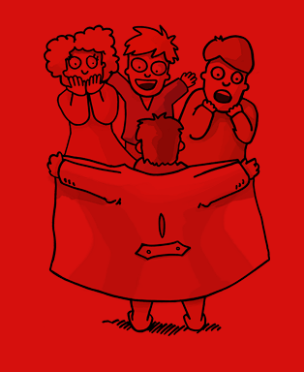
Что такое Digital?

Slide 3
Чем он отличается от «обычного» маркетинга?

Slide 4
Обычный – офлайновые инструменты
и носители
Notes:
Телевидение, наружка, глянец, сити-форматы, радио

Slide 5
Преимущества
Привязка к точкам продаж
Ощущение глянца
Создание имиджа
Notes:
Приятно держать в руках. Каждый день видишь по пути на работу. Сверхмассовый охват на телевидении.

Slide 6
Недостатки
Сложность подсчёта эффективности
Высокая стоимость
Плохая сегментация
Notes:
Обычный - офлайновые инструменты и носители, ручной подсчёт эффективности, привлечение колл-центров, обратный обзвон инструментов, анкетирование. Это очень дорого. Это накрутка на стоимость товара или услуги.
Значительная часть аудитории очень слабо или вообще не охватывается такими инструментами.
Например, значительная часть активной аудитории, которая выбирает товар, сравнивая его или ищет дешевле.
Евросеть – выбор в магазине, покупка в любом интернет-магазине, где дешевле.

Slide 7
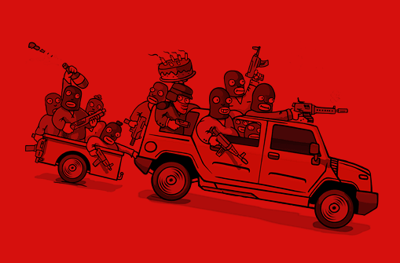
Digital-маркетинг
Notes:
Обычно себе представляют какие-то отвязные вирусные ролики, или промо-сайты

Slide 8
Решения для браузеров, мобильных устройств и любых других коммуникационных платформ

Slide 9
Преимущества
Таргетирование
Интерактивность
Аналитика
Управление повторными продажами
Notes:
Чёткое таргетирование аудитории и возможности по разному действовать на эту аудиторию.
Сбор статистики и аналитика по стоимости рекламной компании и стоимости одной покупки или обращения. Стоимость гораздо ниже, т.к. она автоматизирована.
Возможность взаимодействия с аудиторией. Подстройка под неё.
Возможность управлять повторными продажами.

Slide 10
Недостатки
Работает не на все группы покупателей
Меньше работает на имидж
Покупатель может ответить
Notes:
Охват интернет не 100%
Есть аудитории которых просто нет в сети
Смартфонов пока ещё мало
Нет ощущения глянца
Компании не умеют пользоваться этим инструментом

Slide 11
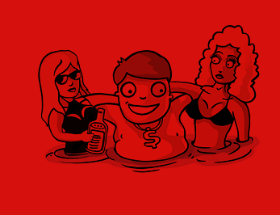
Надо использовать оба инструмента
Notes:
Например: запускать рекламную компанию на радио, в журналах и растяжках и мерять её эффективность с помощью промо-кодов, собираемых на сайте. Или делать основную рекламную компанию в интернет, а в офлайне делать поддерживающие акции.

Slide 12
Практическое применение

Slide 13
У кого из вас есть действующий интернет-магазин?

Slide 14
У кого из вас есть офлайн-бизнес и интернет-магазин?
Notes:
Для того, чтобы понять, как вам развивать бизнес дальше, ответьте на следующие вопросы!

Slide 15
Как вы продвигаете свой интернет-магазин?

Slide 16
Сколько из вас может сказать, сколько продаж
и денег приносит каждый инструмент?

Slide 17
80% магазинов
не могут ответить
на этот вопрос

Slide 18
У кого офлайн-бизнес и нет интернет-магазина?

Slide 19
Как вы продвигаете свой офлайн-бизнес?

Slide 20
Кто из вас считает стоимость продажи с каждого инструмента?

Slide 21
Практически никто не делает такого анализа

Slide 22
Что делаем мы?
Notes:
Мы выстраиваем общую компанию, включающую в себя аналитику вашей аудитории, выстраивание механики привлечения посетителей на сайт, либо управление вниманием в соц. сетях, создание лендинг-пейдж, отслеживание эффективности разных рекламных каналов, управление повторными продажами.

Slide 23
Рассмотрим
реальные кейсы

Slide 24
Интернет-магазин
Notes:
Интернет-магазин продуктов питания (FMCG)
Цель: повысить количество заказов с минимальными затратами и увеличить повторные продажи
Задачи:
Подобрать инструменты продвижения
Реализовать привлечение клиентов
Контролировать затраты на привлечение одного клиента
Реализация:
Формирование контекстной рекламной кампании с широким охватом: более 2000 запросов
Мониторинг числа заказов
Результат: После 3-х месяце в ведения зафиксирован 2-кратный рост числа заказов
Вывод: увеличиваем бюджет на продвижение, используем дополнительные инструменты повышения первичных и повторных продаж. Директ-маркетинг для повторных продаж.

Slide 25
Интернет-магазин продуктов питания (FMCG)
Цель: повысить количество заказов с минимальными затратами и увеличить повторные продажи
Notes:
Интернет-магазин продуктов питания (FMCG)
Цель: повысить количество заказов с минимальными затратами и увеличить повторные продажи
Задачи:
Подобрать инструменты продвижения
Реализовать привлечение клиентов
Контролировать затраты на привлечение одного клиента
Реализация:
Формирование контекстной рекламной кампании с широким охватом: более 2000 запросов
Мониторинг числа заказов
Результат: После 3-х месяце в ведения зафиксирован 2-кратный рост числа заказов
Вывод: увеличиваем бюджет на продвижение, используем дополнительные инструменты повышения первичных и повторных продаж. Директ-маркетинг для повторных продаж.

Slide 26
Интернет-магазин – как полноценный бренд
Notes:
Интернет-магазин снаряжения для экстремальных видов спорта (B2C)
Цель: вывести на рынок новый бренд ритейлера спортивного снаряжения.
Задачи:
Брендинг
Привлечение и удержание клиентов
Работа с поаторными продажами
Реализация:
Создание лого и фирменного стиля,
Создание интернет-магазина
Формирование и поддержка тематического сообщества – более 1000 участников в ВКонтакте уже в период разработки
Контекстная реклама в ВКонтакте для привлечения дополнительных участников сообщества
Выкладка и наполнения сайта, настройка E-Commerce,
Контекстная реклама и поисковая оптимизация сайта интернет-магазина,
Анализ эффективности различных рекламных каналов для продаж
Direct-mail
Результат: успешно пройдены этапы 1-4, интернет-магазин еще не разработан, а покупатели уже ждут его запуска и готовы покупать!

Slide 27
Интернет-магазин снаряжения для экстремальных видов спорта (B2C)
Цель: повысить количество заказов с минимальными затратами и увеличить повторные продажи
Notes:
Интернет-магазин снаряжения для экстремальных видов спорта (B2C)
Цель: вывести на рынок новый бренд ритейлера спортивного снаряжения.
Задачи:
Брендинг
Привлечение и удержание клиентов
Работа с поаторными продажами
Реализация:
Создание лого и фирменного стиля,
Создание интернет-магазина
Формирование и поддержка тематического сообщества – более 1000 участников в ВКонтакте уже в период разработки
Контекстная реклама в ВКонтакте для привлечения дополнительных участников сообщества
Выкладка и наполнения сайта, настройка E-Commerce,
Контекстная реклама и поисковая оптимизация сайта интернет-магазина,
Анализ эффективности различных рекламных каналов для продаж
Direct-mail
Результат: успешно пройдены этапы 1-4, интернет-магазин еще не разработан, а покупатели уже ждут его запуска и готовы покупать!

Slide 28
Когда офлайн-бизнес хочет создать интернет-магазин
Notes:
Что надо делать?
1. Под каким брендом мы работаем, под текущим или новым
2. Выделенные бизнес-процессы. Складская, доставка, бухгалтерская, поддержка, база данных и т.п.
Либо это выгрузка из текущих бизнес-процессов.
3. География бизнеса

Slide 29
Больше примеров
в кулуарах
Notes:
Что надо делать?
1. Под каким брендом мы работаем, под текущим или новым
2. Выделенные бизнес-процессы. Складская, доставка, бухгалтерская, поддержка, база данных и т.п.
Либо это выгрузка из текущих бизнес-процессов.
3. География бизнеса

Slide 30
Спасибо!
Мы готовы ответить на вопросы!

Slide 31
Устинов Александр
аvi.ustinov@gmail.com
8 922 036 13 66

